Slide 1
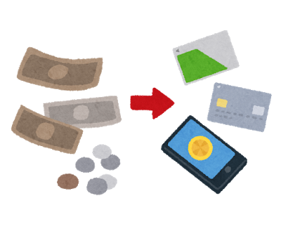
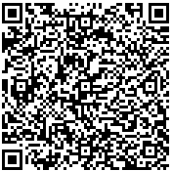
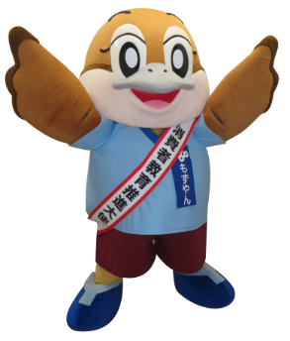
令和６年度大阪府市連携消費者月間講演会
無料セミナー
知って防ぐ！
インターネット取引でのお金のトラブル
デジタル化が急速に進展し、わたしたちを取り巻く取引やサービスも変化し、利便性が増す一方、リスクも多様化しています。
本講演会では、デジタル時代の消費生活を楽しむにあたって、消費者トラブルに遭わないための注意点や、資産運用の心得、キャッシュレス決済の活用法などについて分かりやすくお話しします。
と き 令和６年5月22日（水）14時～15時30分
ところ 大阪市中央区役所703、704会議室
（大阪市中央区久太郎町1-2-27）
講 師 市田 雅良
大阪府金融広報委員会 金融広報アドバイザー
定 員 先着100名
申込方法 大阪府行政オンラインシステム
によりお申し込みください。
（システムを使用できない場合は、
ファックスにて裏面参加申込書を
送付ください。）
申込締切 令和６年５月15日（水）17時まで
※申込が定員に達した場合、申込期間内であっても
申込を締め切ります。
主 催 大阪府・大阪市
大阪府行政オンライン
システムはこちら
僕も会場にいくで～！
消費者教育推進大使
もずやん
エルちゃん
©Expo 2025

Slide 2
令和６年度大阪府市連携消費者月間講演会
参加申込書（ファックス用）
〇 ファックスでお申し込みの方は、この用紙をご使用ください。
〇 必要事項を記入の上、大阪府消費生活センターあて
送付してください。
大阪府消費生活センター
ＦＡＸ番号：06-6612-0090
申込先
送信日 | 月 日
氏 名 （ふりがな） ※複数名申し込む場合は、代表者氏名と人数を記入してください。 | 計 名
連絡先 ※複数名申し込む場合は、代表者の連絡先のみ記入してください。 | 電話番号：
※ご記入いただきました個人情報は、本講演会の受付以外には使用いたしません。
〇 申込み受付け完了後、大阪府消費生活センターより、
記載いただいた電話番号へご連絡いたします。
〇 送付後、1週間以内に連絡がない場合は、
大阪府消費生活センターまでお電話をお願いします。
大阪府消費生活センター
電話番号：06-6612-7500

